Slide 1
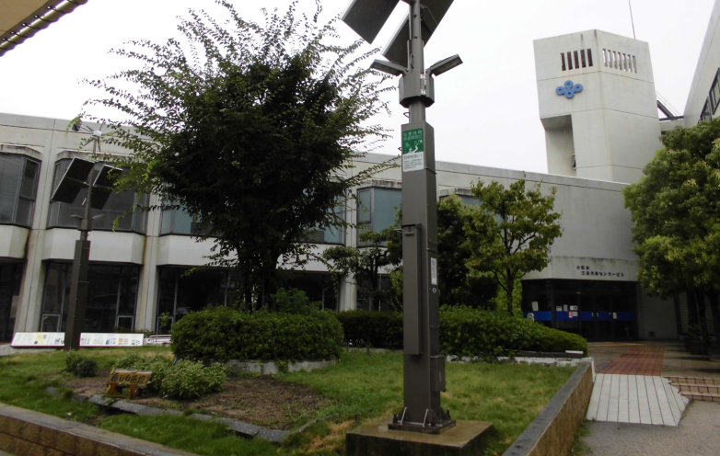
大阪府ESCO事業の導入事例②
（1/3）
事業名 | 大阪府府民センタービル（三島･泉南･南河内･北河内）ESCO事業
契約者名 | 富士電機システムズ株式会社 関西支社
契約期間 | 平成14年9月30日 ～ 平成25年3月31日 ESCOサービス期間は 平成15年4月1日～平成25年3月31日（10年間）
契約方式 | シェアード・セイビングス契約（民間資金活用型）
主な省エネ 改修内容 | ・ 高効率照明の採用 ・ 空調設備の最適運転 |  | ・ 外気量低減等の熱負荷軽減対策 ・ ファン・ポンプ類のインバータ制御
導入効果 | 省エネルギー率：19.7%（計画値） |  | CO2 削減率 ： 30.8％（計画値）
対象施設 | 三島府民センタービル､泉南府民センタービル､ 南河内府民センタービル､北河内府民センタービル
施設概要 三島府民 センタービル | 用途 所在地 竣工時期 延床面積 構造・階数 | : 事務庁舎 : 茨木市中穂積 : 1972年 : 7,271 m² : 鉄筋コンクリート造 地上4階 / 地下1階

Slide 2
大阪府ESCO事業の導入事例②
【契約に基づくESCＯ事業の経費と利益配分】
（2/3）
（単位：千円／年）
光熱水費
【 84,555 】
光熱水費
削減額
【13,399】
府の利益
【5,095】
光熱水費
削減額
【14,104】
府の利益
【5,800】
府の利益
【 14,104 】
ESCO
サービス料
【8,304】
ESCO
サービス料
【8,304】
光熱水費
【 71,156 】
光熱水費
【 70,451 】
光熱水費
【 70,451 】
ESCO実施前
ESCOサービス期間
（初年度）
契約期間満了後
ESCOサービス期間
（２年目以降９年間）
※初年度の経費削減効果については、契約電力の削減効果が年度途中から生じる見込みのため低くなっている。

Slide 3
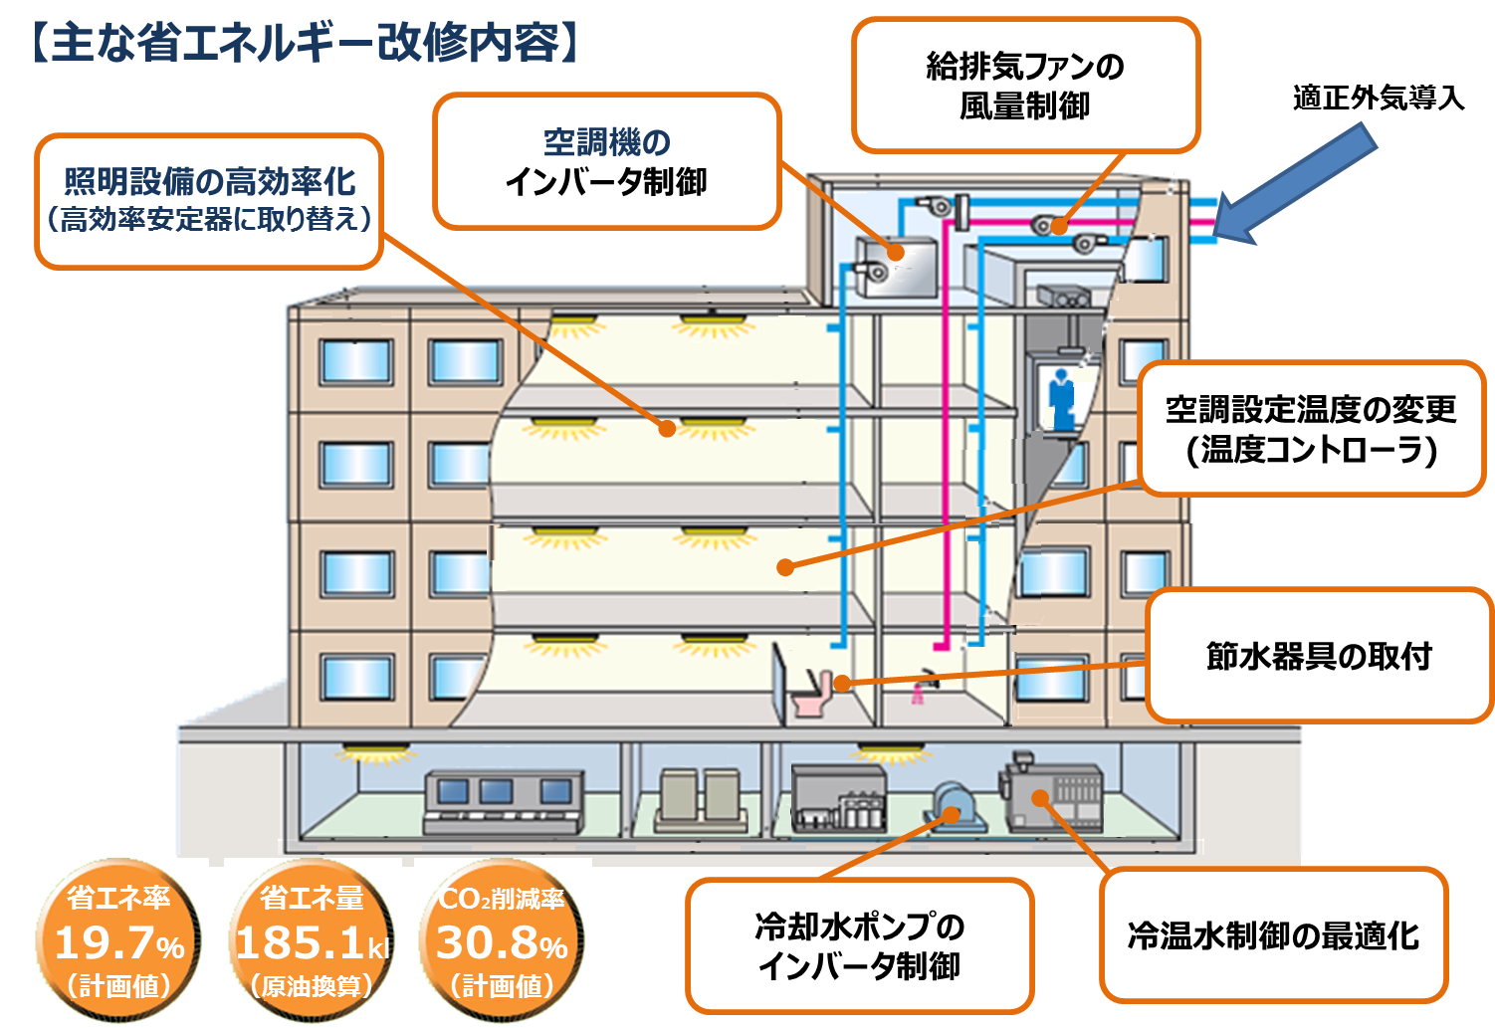
大阪府ESCO事業の導入事例②
（3/3）

